Slide 1
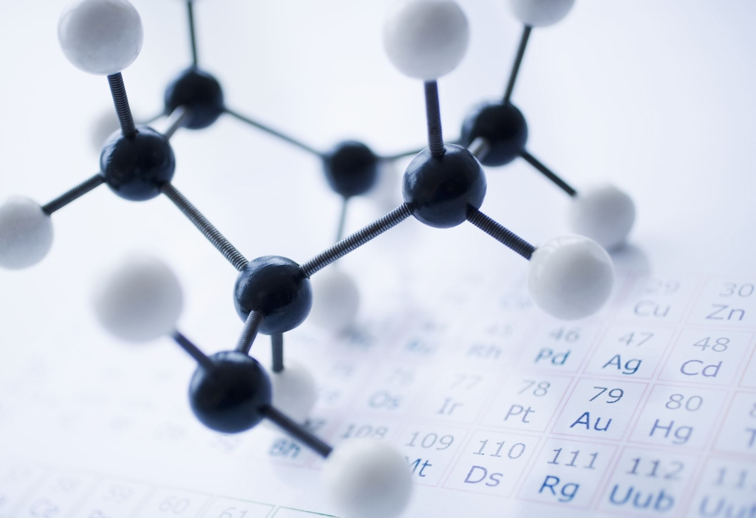
ARAŞTIRMA: İyi Laboratuvar Uygulamaları (GLP) ve In vivo Testler
Klinik Öncesi Aşamalar ve in vivo Test Türleri
Uzm. Vet. Hek. Ayşe Begüm BUĞDAYCI
Notes:
Araştırma aşamasında ilaç adaylarının insanlar üzerinde denenmeden önce deney hayvanları üzerinde uygulanması gerekmektedir. Tüm bu çalışmalar İyi laboratuvar Uygulamaları şartlarında gerçekleştirilmelidir. Bu oturumda sizlerle in vivo testler ve GLP üzerinde duracağız.

Slide 2
Öğrenme Hedefleri
Tanımla
Hatırla
Yorumla
Açıkla
İyi Laboratuvar Uygulamaları (İLU) (Good Laboratory Practice - GLP)
İlaç güvenliği açısından hayvan testlerinin önemi ve GLP'nin uygulandığı alanlar
İlaç Araştırma Çalışmalarında GLP'nin Önemi
Klinik Öncesi Aşamalar ve Invivo Test Türleri
Notes:
Bu bölümün Temel Hedefleri;
İyi Laboratuvar Uygulamalarını (GLP) tanımlamak
İlaç güvenliği açısından hayvan testlerinin önemini ve GLP'nin uygulandığı alanları hatırlamak
İlaç Araştırma Çalışmalarında GLP'nin önemini yorumlayabilmek
Klinik Öncesi Aşamaları ve Invivo Test türlerini açıklamaktır

Slide 3
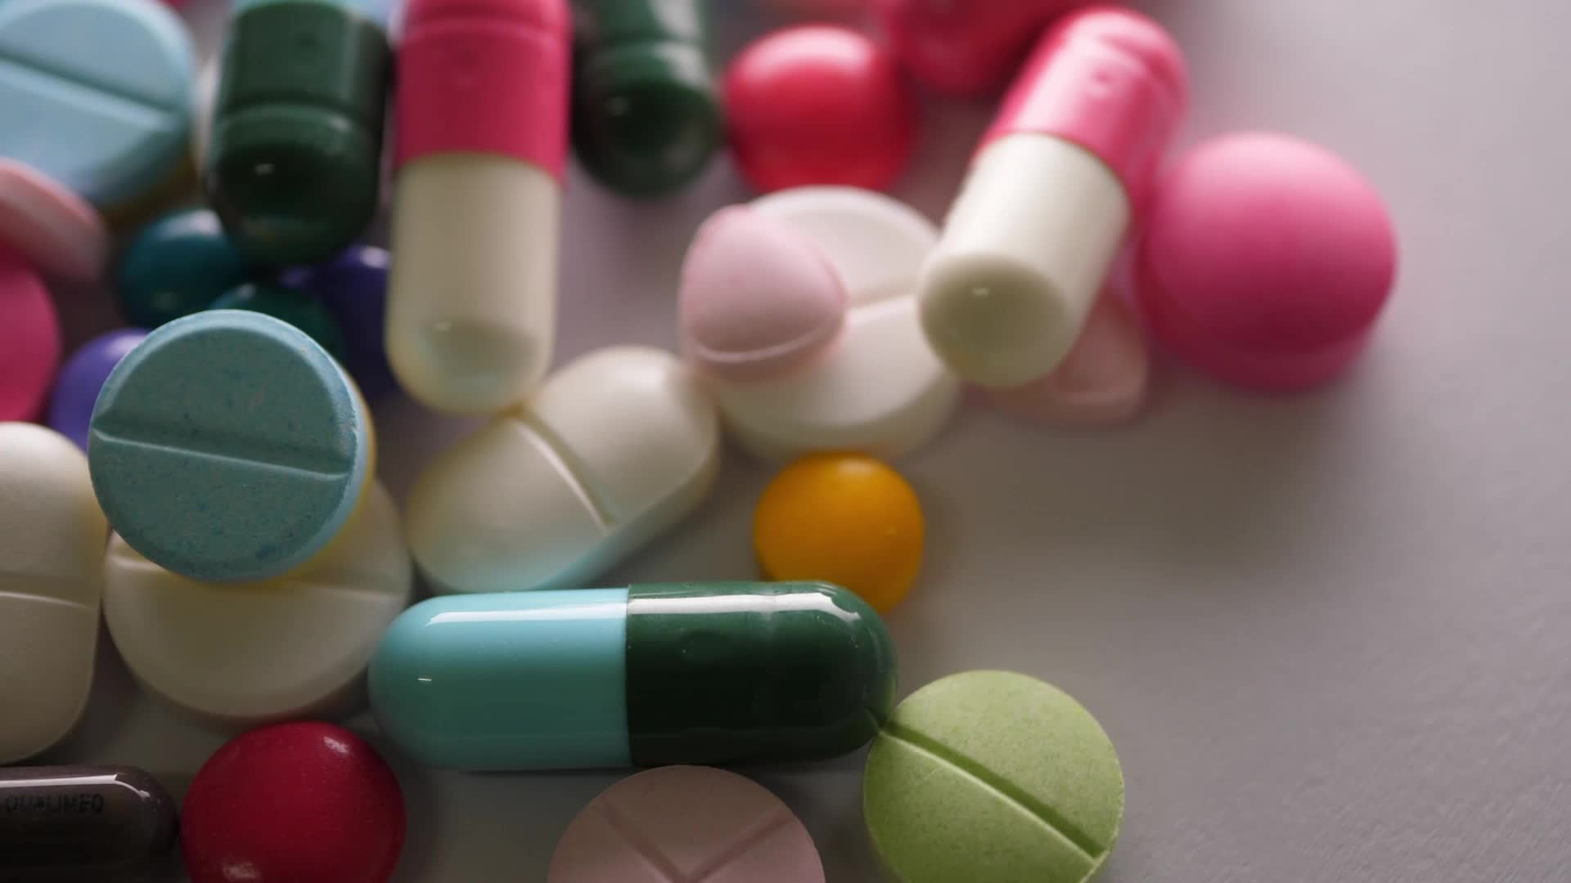
Sunum İçeriği
GLP standartlarına genel bakış
GLP'nin temel ilkeleri
GLP uygulanan alanlar
İlaç Araştırma Çalışmalarında GLP
GLP'de Klinik Öncesi Aşamalar ve Invivo Testler
Notes:
Bu oturumda GLP standartlarına genel bakış, GLP'nin temel ilkeleri, GLP uygulanan alanlar, İlaç Araştırma Çalışmalarında GLP ve GLP'de Klinik Öncesi Aşamalar ve Invivo Testler hakkında bilgilere yer vereceğiz.

Slide 4
İlaç geliştirmede GxP Standartları
Notes:
Sunumdaki görselden de anlaşılacağı üzere temel araştırmadan başlayıp tescil aşamasına kadar geçen süreçte farklı kalite sistemleri uygulanmaktadır. Genel olarak GxP olarak adlandırılan bu kalite sistemleri, uygulandıkları aşamaya ve çalışma alanlarına göre farklı isimlerle anılmaktadır. Bu sunumda detaylı olarak inceleyeceğimiz GLP olarak bilinen İyi Laboratuvar Uygulamaları kalite sistemidir.

Slide 5
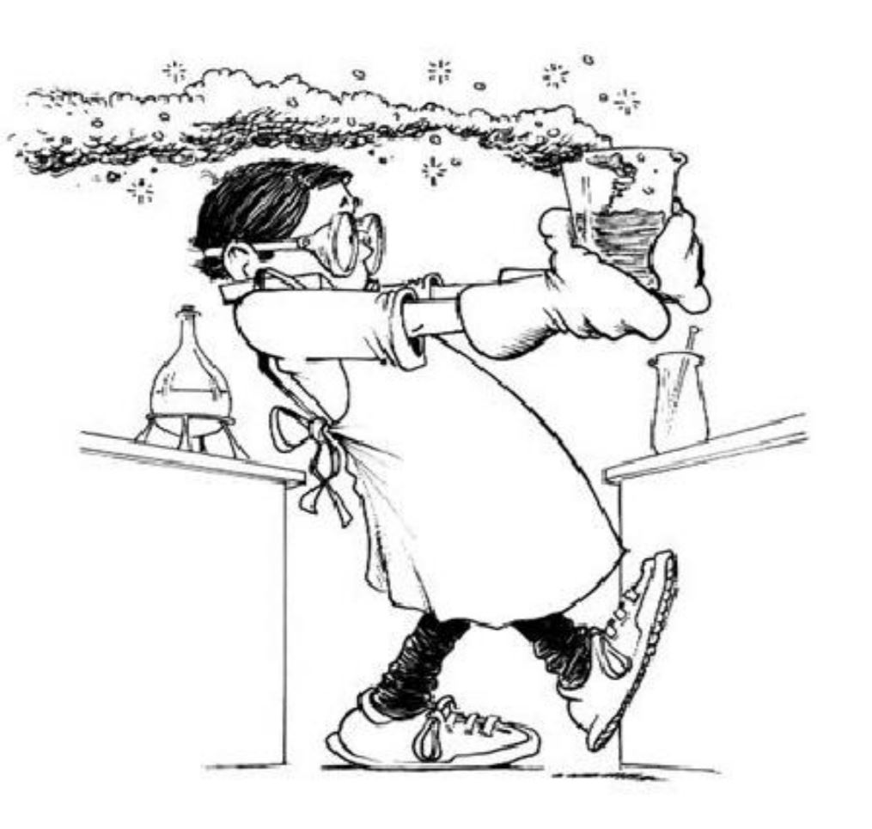
Good Laboratory Practice- GLP
70'lerin başında FDA tarafından ABD’deki 40 toksikoloji laboratuvarında derinlemesine bir araştırma
Çok sayıda dolandırıcılık faaliyeti ve çok sayıda kötü laboratuvar uygulamasının saptanması
Notes:
70'lerin başında FDA, Amerika Birleşik Devletleri'ndeki kötü laboratuvar uygulamalarının farkındaydı.
FDA, 40 toksikoloji laboratuvarında derinlemesine bir araştırma yapılmasına karar verdi.
Çok sayıda dolandırıcılık faaliyeti ve çok sayıda kötü laboratuvar uygulaması olduğunu buldular.

Slide 6
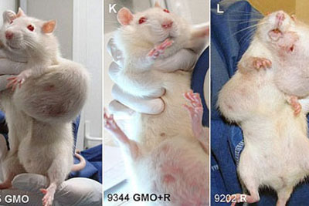
FDA’in Araştırma Bulguları
Ünlü bir kimya üreticisi için deneyler yapan laboratuvarda dolandırıcılık
Losyon ve deodorant gibi kozmetik ürünlerin test edildiği farelerde kanser nedeniyle ölümler
Notes:
FDA'nın Araştırma Bulguları
Ünlü bir kimya üreticisi için deneyler yapan laboratuvarın dolandırıcılık yaptığı ortaya çıktı.
Losyon ve deodorant gibi kozmetik ürünleri test etmek için kullandıkları farelerin kanser olduğu ortaya çıktı ve öldü.
Laboratuvar, ölü fareleri çöpe attı ve gerçek sonuçları sakladı; bu da onları insan tüketimine uygun ürünler olarak nitelendiren sonuçlar verdi.

Slide 7
FDA’in Araştırma Bulguları
Gerekli niteliklere sahip olmayan yönetici ve personel
Kötü tasarlanmış ve planlanmış iş planları
Protokollere uyulmama, prosedürlerin uygulanmaması ve standart çalışma prosedürlerinin mevcut olmaması
Ham verilerin yetersiz toplanması, yanlış tanımlanması, izlenebilirlikten yoksun, yanlış onaylanmış veya onaylanmamış
Test malzemelerinin ve sistemlerin karakterizasyonu yetersiz
Raporların yeterince doğrulanmaması, ham veri kayıtlarının doğru olmaması
Arşivleme ve yeniden kullanma süreçlerinin yetersizliği
Notes:
FDA’s Araştırma Bulgularında özetle şu hususlar saptandı:
Gerekli niteliklere sahip olmayan çalışma yöneticisi ve personel
Kötü tasarlanmış ve planlanmış iş planları
Protokollere uyulmadığı, prosedürlerin anlatıldığı gibi uygulanmadığı ve standart çalışma prosedürlerinin mevcut olmadığı.
Ham veriler yetersiz toplanmış, yanlış tanımlanmış, izlenebilirlikten yoksun, uygunsuz bir personel tarafından onaylanmış veya onaylanmamıştır.
Test malzemelerinin ve sistemlerinin karakterizasyonu yetersiz
Raporlar yeterince doğrulanmıyor, ham veri kayıtları doğru değil
Arşivleme ve yeniden kullanma süreçlerinin yetersiz olduğu tespit edilmiştir.

Slide 8
FDA’in Araştırma Bulguları
Bu ihlaller ABD'deki tüm toksikolojik çalışmaların %35-40'ını oluşturan yaklaşık 325 insektisit-herbisit ilacından sorumlu bir şirkette saptanmıştır
Kimyasalların güvenliğine ilişkin birçok kararın şüpheli olduğu görülmüştür
Notes:
FDA'nın Araştırma Bulguları
Bu bulgulara, ABD'deki tüm toksikolojik çalışmaların %35-40'ını oluşturan yaklaşık 325 insektisit-herbisit ilacından sorumlu bir şirkette yapılan ABD FDA araştırmalarında rastlanmıştır.
Kimyasalların güvenliğine ilişkin birçok kararın şüpheli olduğu görülmüştür.

Slide 9
GLP’nin Tarihçesi
GLP, FDA tarafından 1978 yılında oluşturulan resmi bir düzenlemedir. GLP, ABD'de ortaya çıkmasına rağmen dünya çapında bir etkiye sahiptir
ABD ile iş yapmak isteyen veya üretimlerini ABD'de tescil ettirmek isteyen şirketlerin ABD GLP düzenlemelerine uyması gerekir
Her ülke kendi GLP düzenlemelerini yapmaya başladı
1981 yılında OECD, uluslararası GLP ilkelerini oluşturdu
Notes:
GLP'nin Tarihçesi
GLP, FDA (Amerika Birleşik Devletleri Gıda ve İlaç İdaresi) tarafından 1978 yılında oluşturulan resmi bir düzenlemedir. GLP, Amerika Birleşik Devletleri'nde ortaya çıkmasına rağmen dünya çapında bir etkiye sahiptir.
ABD dışında Amerika Birleşik Devletleri ile iş yapmak isteyen veya üretimlerini Amerika Birleşik Devletleri'nde tescil ettirmek isteyen şirketlerin Amerika Birleşik Devletleri GLP düzenlemelerine uyması gerekiyordu.
Sonunda kendi ülkelerinde GLP düzenlemelerini yapmaya başladılar.
1981 yılında OECD (Ekonomik İşbirliği ve Kalkınma Örgütü) adlı kuruluş, uluslararası standartlar olan GLP ilkelerini üretti.

Slide 10
GLP’nin Tarihçesi
1978 ABD-FDA ABD-FDA GLP Yönetmeliğinin hazırlanması
1979 ABD-FDA US-FDA GLP Yönetmeliğinin yürürlüğe girmesi
1981 OECD OECD Verilerin Karşılıklı Kabulüne İlişkin Konsey Kararı
1982 OECD GLP İlkeleri
1989 OECD OECD Konsey Kararı (OECD Dışı Ülkeler İçin)
1997 OECD OECD GLP İlkeleri Revizyonu (OECD belgesi No. 1)
2004 EC EC direktifi 2004/9/EC and 2004/10/EC
Notes:
GLP DüzenlemelerininTarihçesi
Bu slaytta GLP alanında geçmişten günümüze yapılan düzenlemeler yer almaktadır. 1978 yılında Amerika Birleşik Devletleri'nde başlayan bu süreç artık OECD ve Avrupa Birliği ülkelerinde de zorunlu hale gelmiştir.

Slide 11
GLP Düzenlemelerinin Hedefleri
Güvenilir
Tekrarlanabilir
Denetlenebilir
Herkes tarafından kabul edilebilir
Notes:
GLP Kılavuzları, kimyasal ürünlerin ve kimyasalların güvenliğini sağlamak için kullanılan test verilerinin kalitesini ve geçerliliğini artırmak için geliştirilmiştir.
İnsanların ve çevrenin korunmasıyla ilgili olarak kullanılan kimyasalların değerlendirilmesi için ulusal makamlara sunulacak çalışmaları yürüten test tesisleri tarafından GLP ilkelerine uyulmalıdır.
Düzenlemelerin hedefi sonuç almaktır;
Güvenilir, Tekrarlanabilir, Denetlenebilir ve Herkes tarafından kabul edilebilir çalışmalar yapılmasını sağlamaktır.

Slide 12
GLP: İyi Laboratuvar Uygulamaları
Sağlık, kimyasal ve çevre güvenliği çalışmalarının klinik öncesi çalışmalarının planlanması, uygulanması, izlenmesi, kayıt altına alınması, arşivlenmesi ve raporlanması süreçlerinin tamamı
Analizin güvenliğini belirlemek için test maddelerinin laboratuvar koşullarında prospektif olarak çalışıldığı in vivo veya in vitro deneyler
Notes:
Good Laboratory Practice (GLP)
GLP; Klinik çalışmalar dışındaki sağlık ve çevre güvenliği çalışmalarının planlanması, uygulanması, izlenmesi, kayıt altına alınması, arşivlenmesi ve raporlanması süreçlerinin tamamıdır.
Klinik olmayan laboratuvar çalışması, testin güvenliğini belirlemek için test maddelerinin laboratuvar koşullarında prospektif olarak çalışıldığı in vivo veya in vitro deneyleri ifade eder.

Slide 13
GLP: İyi Laboratuvar Uygulamaları
GLP, organizasyonel süreç ve koşulların planlandığı, uygulandığı, izlendiği, kaydedildiği, arşivlendiği ve raporlandığı bir kalite sistemi
Planlandığı: Çalışma planı (protokol) ve çalışmalar sırasında yapılması planlanan değişiklikler
Uygulandığı: GLP gereklilikleri olan Standart İşletim Prosedürleri takip edilerek
İzlendiği: GLP uyumluluğunu sağlamak için çalışma personeli, kalite güvence personeli ve ulusal izleme otoritesi denetçileri tarafından
Kaydedildiği: Ham verilerin toplanması ve çalışma sırasında meydana gelen sapmaların kaydedilmesi
Arşivlendiği: Çalışma verileri, numuneler ve raporlar uygun şekilde arşivlenmeli
Raporlandığı: Raporların doğruluğunu, güvenirliğini ve erişilebilirliğinin sağlanması
Notes:
Good Laboratory Practice (GLP)
İyi laboratuvar uygulamaları, bunların planlandığı, uygulandığı, izlendiği, kaydedildiği, arşivlendiği ve raporlandığı organizasyonel süreç ve koşullarla ilgili bir kalite sistemidir.
Planlanan: Çalışma planı (protokol) ve çalışmalar sırasında yapılması planlanan değişiklikler
Uygulandı: GLP gereklilikleri olan Standart İşletim Prosedürlerini ifade eder.
İzlenen: GLP uyumluluğunu sağlamak için çalışma personeli, kalite güvence personeli ve ulusal izleme otoritesi denetçileri tarafından gerçekleştirilir.
Kaydedildi: Ham verilerin toplanması ve çalışma sırasında meydana gelen sapmaların kaydedilmesi
Arşivlendi: Çalışma verileri, numuneler, numuneler ve raporlar uygun şekilde arşivlenmelidir.
Bildirildi: Önceki yıllardaki çalışma raporları, çalışma verilerini her zaman doğru şekilde yansıtmadığından, artık raporların doğruluğunu sağlamak GLP'nin bir görevi haline geldi.

Slide 14
Neden GLP? GLP’nin avantajları
Veriler, çalışma sonuçlarının gerçek yansımasıdır
Kaliteli test verilerinin geliştirilmesini sağlar
Klinik öncesi güvenlik ve kalıntı güvenliği sağlar
Verilerin çoğaltılmasını önler
Kaliteli ve güvenilir test verilerinin üretilmesini sağlar
Verilerin izlenebilir olmasını sağlar
Verilerin karşılıklı kabulünü sağlar
Halkın güvenini artırır
Yeni bir ürünün piyasaya sürümünde gereken süreyi kısaltır
Ticaretteki teknik engellerin kaldırılmasını sağlar
İnsan sağlığının ve çevrenin korunmasını sağlar
Hayvan refahını artırır
Notes:
Neden GLP ve GLP'nin Avantajları nelerdir?
Verilerin çalışmalardan elde edilen sonuçların gerçek yansıması olduğunun bilincindedir.
Kaliteli test verilerinin geliştirilmesini sağlar
Klinik öncesi güvenlik ve kalıntı güvenliği sağlar.
Verilerin çoğaltılmasının önlenmesi
Kaliteli ve güvenilir test verilerinin üretilmesini sağlar.
Verilerin izlenebilir olmasını sağlar.
Verilerin karşılıklı kabulünü sağlar.
Halkın güvenini artırır. Yeni bir ürünün piyasaya sürülmesi için gereken süreyi kısaltır.
Ticaretin önündeki teknik engellerin kaldırılmasını sağlar.
İnsan sağlığının ve çevrenin korunmasını sağlar.
Hayvan refahını artırır.

Slide 15
GLP Nelerle İlgilenmez?
Çalışmaların teknik geçerliliği ile ilgili değildir
Bilimsel değeri ölçmekle ilgilenmez
Sorulan soru ne kadar önemli?
Verinin veya ürünün onaylanmasıyla ilgilenmez
Çalışma tasarımı ne kadar uygundur?
Değerlendirme ne kadar bilimsel?
Notes:
GLP Nelerle İlgilenmez?
Çalışmaların teknik geçerliliği ile ilgili değildir.
Bilimsel değeri ölçmekle ilgilenmez.
Sorulan soru ne kadar önemli?
Çalışma tasarımı ne kadar uygundur?
Değerlendirme ne kadar bilimseldir? Gibi sorularla ilgilenmez
Verinin veya ürünün onaylanmasıyla ilgilenmez.

Slide 16
GLP: İyi Laboratuvar Uygulamaları
Yeni ilaç başvurularının güvenliğini ve etkinliğini değerlendiren çalışmalardan elde edilen verilerin kalitesinin ve bütünlüğünün arttırılması için standart bir temel sağlar
Konsept değerlendirmesi ve tarama gibi erken gelişim aşamaları için GLP gerekli değildir
GLP, araştırma aşamasındaki yeni bir ilacın başvurusu öncesinde yalnızca biyouyumluluk, metabolizma, toksikolojik ve farmakolojik in vivo ölçümleri içeren güvenlik çalışmaları için gereklidir
Notes:
GLP, yeni ilaç başvurularının güvenliğini ve etkinliğini değerlendiren çalışmalardan elde edilen verilerin kalitesinin ve bütünlüğünün arttırılması için standart bir temel sağlar;
Konsept değerlendirmesi ve tarama gibi erken gelişim aşamaları için GLP gerekli değildir;
Araştırma aşamasındaki yeni bir ilaca başvurmadan önce GLP yalnızca güvenlik çalışmaları için gereklidir. Bu tür güvenlik çalışmaları biyouyumluluğun, metabolizmanın, toksikolojinin ve farmakolojinin in vivo ölçümlerini içerebilir. Düzenleyici otoriteye başvurunun planlanması durumunda bir in vivo klinik öncesi hayvan güvenliği testi için, GLP gerekli olacaktır.

Slide 17
GLP Ne Zaman Gereklidir?
İlaç, aşı, kimyasal ürünlerin özellikleri ve güvenlik bilgileri gibi konularda bir araştırmayı, Ar-Ge'yi desteklemek ve bu ürünleri pazarlanmak amacıyla yapılan çalışmalarda gereklidir
Klinik olmayan tüm sağlık ve çevre güvenliği testlerinin tanımlaması ve onaylaması için GLP gerekmektedir
GLP, Farmasötik ürünler, Pestisit ürünleri, Gıda ve yem katkı maddeleri, kozmetik ürünler, Veteriner ilaçları ve benzeri ürünler, endüstriyel kimyasallar gibi test maddelerinin klinik öncesi güvenlik testlerini kapsar
Notes:
GLP Ne Zaman Gereklidir?
Kimyasal ürünlerin özellikleri ve güvenlik bilgileri gibi konularda bir araştırmayı, Ar-Ge'yi desteklemek amacıyla yapılan çalışmalar ve bu ürünlerin pazarlanmasına yönelik yapılan çalışmalar gereklidir.
GLP'nin klinik olmayan tüm sağlık ve çevre güvenliği testlerini tanımlaması ve onaylaması gerekmektedir.
GLP’nin kapsamında
Farmasötik ürünler
Pestisit ürünleri
Gıda ve yem katkı maddeleri
Makyaj malzemeleri
Veteriner ilaçları ve benzeri ürünler
Endüstriyel kimyasallar gibi maddelerinin klinik öncesi güvenlik testleri bulunur.

Slide 18
GLP Test Grupları
Tek doz toksisitesi
Tekrarlanan doz toksisitesi (sub-akut ve kronik)
Üreme toksisitesi (doğurganlık, embriyo-fetal toksisite ve teratojenite, peri-/post-natal toksisite)
Mutajenik potansiyel
Kanserojen potansiyel
Toksikokinetik
Olumsuz etki potansiyelini test etmek için tasarlanmış farmakodinamik çalışmalar (Güvenlik farmakolojisi)
Fototoksisite, tahriş ve duyarlılık çalışmaları veya ilaçların şüpheli bağımlılık ve/veya yoksunluk etkilerine yönelik testler de dahil olmak üzere lokal tolerans çalışmaları
Notes:
GLP alanında gerçekleştirilen test grupları aşağıdaki gibidir
Tek doz toksisitesi
Tekrarlanan doz toksisitesi (sub-akut ve kronik)
Üreme toksisitesi (doğurganlık, embriyo-fetal toksisite ve teratojenite, peri-/post-natal toksisite)
Mutajenik potansiyel
Kanserojen potansiyel
Toksikokinetik (farmakokinetik çalışmalar için sistemik maruz kalma verileri sağlayan yukarıdaki çalışmalar)
Olumsuz etki potansiyelini test etmek için tasarlanmış farmakodinamik çalışmalar (Güvenlik farmakolojisi)
Fototoksisite, tahriş ve duyarlılık çalışmaları veya ilaçların şüpheli bağımlılık ve/veya yoksunluk etkilerine yönelik testler de dahil olmak üzere yerel tolerans çalışmaları

Slide 19
GLP Test Grupları
Fiziksel-kimyasal testler
Toksisite çalışmaları
Mutajenite çalışmaları
Suda ve karada yaşayan organizmalar üzerinde çevresel toksisite çalışmaları
Su, toprak ve havadaki davranışlar üzerine çalışmalar, biyolojik birikim
Gıda veya hayvan yemlerinde pestisit kalıntılarının belirlenmesine yönelik çalışmalar
Mezokozmos ve doğal ekosistemler üzerindeki etkileri üzerine çalışmalar
Analitik ve klinik kimya testleri
Notes:
Fiziksel-kimyasal testler;
Toksisite çalışmaları;
Mutajenite çalışmaları;
Suda ve karada yaşayan organizmalar üzerinde çevresel toksisite çalışmaları
Su, toprak ve havadaki davranışlar üzerine çalışmalar; biyolojik birikim
Gıda veya hayvan yemlerinde pestisit kalıntılarının belirlenmesine yönelik çalışmalar
Mezokozmos ve doğal ekosistemler üzerindeki etkileri üzerine çalışmalar;
Analitik ve klinik kimya testleri

Slide 20
GLP’nin Temel Gereklilikleri
Kaynaklar:
Organizasyon, personel, tesisler ve ekipman
Karakterizasyon:
Test öğeleri ve test sistemler
Kurallar:
Protokoller, SOP'ler
Sonuçlar:
Ham veriler, nihai rapor ve arşivler
Kalite Güvencesi:
Araştırma süreçlerinin bağımsız izlenmesi
Notes:
GLP'nin Temel Gereklilikleri kaynak, karakterizasyon, kurallar, sonuçlar ve kalite güvencesi olarak beş ana grupta toplanabilir.
Kaynaklar derken Organizasyon, personel, tesisler ve ekipman gibi hususlardan bahsedilmektedir.
Karakterizasyon: Test öğeleri ve test sistemlerini içerir
Kurallar: Protokoller, standart işletim prosedürlerini kapsar.
Sonuçlardan kasıt Ham veriler, nihai rapor ve arşivlerdir.
Kalite Güvencesinin sağlanması için de Araştırma süreçlerinin bağımsız olarak izlenmesi gerkmektedir.

Slide 21
İlaç Geliştirme Aşamaları
1. Öncü bileşiğin bulunması:
Öncü bileşik, belirli bir farmakolojik aktivite için model (prototip) molekül
Doğal kaynaklar
Şans eseri bulma
Klinik gözlemler
Farmakolojik tarama testleri
İlaç metabolizma çalışmaları
Aktif endojen moleküllerin yapılarını taklit etmek
Akılcı ilaç tasarımı
Kombinatoryal kimya
Notes:
İlaç Geliştirme Aşamaları
İlaç geliştirmede iki önemli aşama vardır:
Bunlardan ilki Öncü bileşiğin bulunmasıdır.
Öncü bileşik, belirli bir farmakolojik aktivite için model (prototip) moleküldür.
Doğal Kaynaklar
Şans eseri bulma
Klinik gözlemler
Farmakolojik tarama testleri
İlaç metabolizma çalışmaları
Aktif endojen moleküllerin yapılarını taklit etmek
Akılcı ilaç tasarımı
Kombinatoryal kimya ile öncü maddeleri bulmak olasıdır

Slide 22
İlaç Geliştirme Aşamaları
2. Öncü bileşiğin optimizasyonu:
Amaç öncü molekülü hedeflemek
Etkinliğin gücünü değiştirme
Özgüllük
Etki süresinin değiştirilmesi
Uygulama kolaylığı
Artan stabilite
İstenmeyen etkileri veya toksisite gibi özellikleri iyileştirecek moleküler modifikasyonların yapılması
Notes:
İlaç geliştirmedeki ikinci ana aşama ise Öncü bileşiğin optimizasyonudur.
Burada Amaç öncü molekülü hedeflemektir.
Bu kapsamda yapılan çalışmalar arasında
Etkinliğin gücünü değiştirme
özgüllük
Etki süresinin değiştirilmesi
Uygulama kolaylığı
Artan stabilite
İstenmeyen etkileri veya toksisite gibi özellikleri iyileştirecek moleküler modifikasyonların yapılması sayılabilir.

Slide 23
Notes:
Yeni, yenilikçi ilaçların geliştirilmesi zaman alır; çok uzun bir zaman. Ortalama olarak keşiften pazara yolculuk 12 yıl sürer, ancak gen terapisi gibi tıbbın daha yeni alanlarında bu süre 30 yıla kadar çıkabilir. özellikle yaklaşık 5000 yeni bileşikten sadece birinin ABD'deki FDA veya Avrupa Birliğindeki Avrupa İlaç Ajansı (EMA) gibi düzenleyici kurumlar tarafından farmasötik ilaç olarak onaylandığı göz önüne alındığında, İlaç geliştirme alanındaki birçok aktör 12 yılı iyimser bulacaktır.

Slide 24
İlaç/Aşı Araştırmalarında GLP’nin Yeri
Klinik öncesi çalışmalarında GLP ilkeleri uygulanması gereken ürünler:
Lisanssız adjuvan aşılar
Lisanslı aşılara dahil edilen ancak üretim sürecinde önemli değişikliklere uğrayan antijenler ve adjuvanlar
Farmasötik ürünler, veteriner ilaçları ve benzeri ürünler
Formülasyonunda büyük değişiklikler yapılmış (örneğin, yardımcı maddede değişiklik yapılmış veya bileşenlerden birinin eklenmesi veya çıkarılması) önceden lisanslı ürünler
Notes:
İlaç Araştırma Çalışmalarında GLP
Yeni adjuvanların ve adjuvanlı aşıların değerlendirilmesi için aşağıdaki ürünlerin klinik öncesi çalışmalarında GLP ilkeleri uygulanmalıdır:
lisanssız adjuvan aşılar;
lisanslı aşılara dahil edilen ancak üretim sürecinde önemli değişikliklere uğrayan antijenler ve adjuvanlar;
formülasyonunda büyük değişiklikler yapılmış (örneğin, yardımcı maddede değişiklik yapılmış veya bileşenlerden birinin eklenmesi veya çıkarılması) önceden lisanslı ürünler;
daha önce lisanslanan ürünler yeni bir yönetim yolu aracılığıyla teslim edilir.

Slide 25
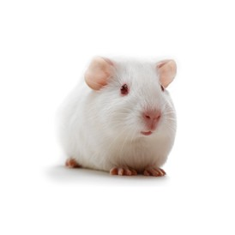
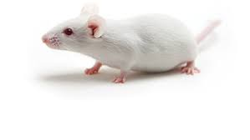
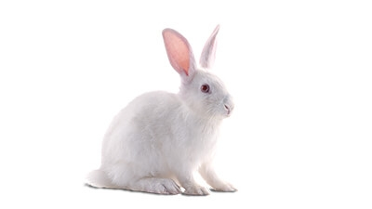
Klinik Öncesi In vivo Analizler
Sağlıklı hayvanlar üzerinde
Küçük moleküller için kemirgen türleri veya kemirgen olmayan türler
Biyoteknolojik bileşikler, farmakolojik olarak aktif olacakları bir tür üzerinde test edilmelidir
Davranış, görünüm, yiyecek tüketimi, kilo, otopsi
Dozlar;
Etkisiz doz
Eşik dozu
İzin verilen en yüksek doz
Terapötik indeks TD50, ED50
Notes:
Klinik Öncesi İn-vivo Toksisite analizleri Sağlıklı hayvanlar üzerinde yapılır.
Küçük moleküller için kemirgen türleri veya kemirgen olmayan türler kullanılır.
Biyoteknolojik bileşikler, farmakolojik olarak aktif olacakları bir tür üzerinde test edilmelidir.
Davranış, görünüm, yiyecek tüketimi, kilo durumu takip edilir. Gerkirse otopsi ile değerlendirilir
Dozlar;
Etkisiz doz
Eşik dozu
İzin verilen en yüksek doz
Terapötik indeks TD50, ED50 gibi parametrelere bakılır.

Slide 26
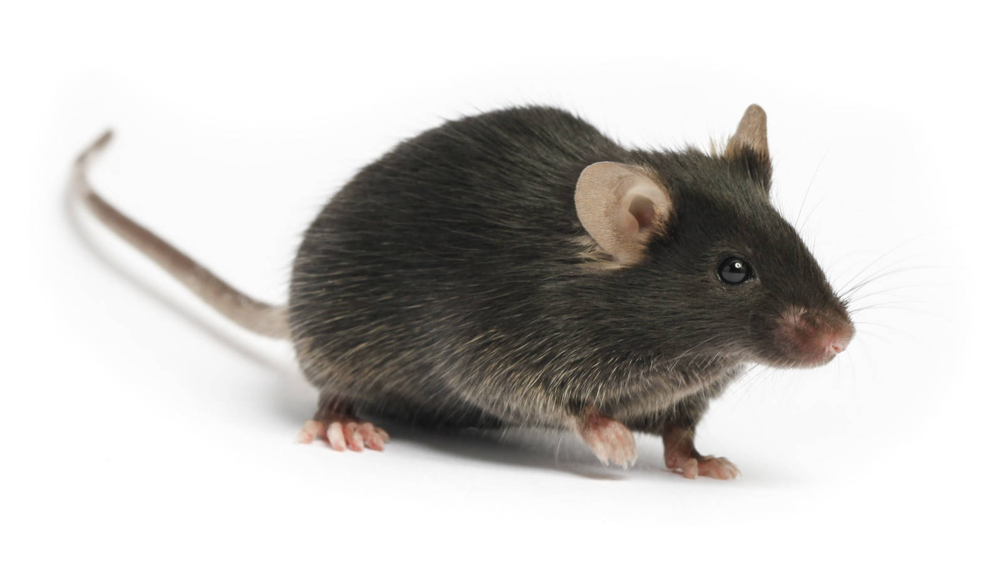
Klinik Öncesi In vivo Analizler
Amaç, yeni bir bileşiğin insanlarda denenmeye hazır olduğunun kabul edilmesinden önce olması gereken tüm parametreleri karşılamak
Genellikle fare, tavşan, sıçan ve maymunlar üzerinde
Temel olarak 4 ana aşama
Farmakolojik Güvenlik Çalışmaları
Ön toksikolojik testler
Farmakokinetik ve farmakodinamik testler
Kimyasal ve farmasötik geliştirme
Notes:
Klinik Öncesi Aşamalar
Klinik öncesi geliştirmenin amacı, yeni bir bileşiğin insanlarda denenmeye hazır olduğunun kabul edilmesinden önce olması gereken tüm parametreleri karşılamaktır.
Esas olarak fareler, tavşanlar, sıçanlar ve maymunlar üzerinde yapılır.
Temel olarak 4 ana bölümden oluşur. Bunlar
Farmakolojik Güvenlik Çalışmaları
Ön toksikolojik testler
Farmakokinetik ve farmakodinamik (PK/PD) testler
Kimyasal ve farmasötik geliştirmedir.

Slide 27
Klinik Öncesi In vivo Analizler
Farmakolojik Güvenlik Çalışmaları
İlacın bronkokonstriksiyon, kardiyak aritmiler, kan basıncı değişiklikleri ve ataksi gibi bariz tehlikeli akut etkiler yaratmadığını kontrol etmek için uygulanan farmakolojik testler
Ön toksikolojik testler
Genotoksisiteyi dışlamak ve ilacın maksimum toksik olmayan dozunu belirlemek için yapılan ön toksikolojik testler
Tedavi edilen hayvanlarda büyük değişiklikler olması halinde, deneyin sonunda doku hasarının histolojik ve biyokimyasal kanıtlarını aramak için otopsi
Farmakokinetik ve farmakodinamik (PK/PD) testler
Kimyasal ve farmasötik geliştirme
Büyük ölçekli sentez ve saflaştırmanın fizibilitesini değerlendirmek, bileşiğin çeşitli koşullar altında stabilitesini değerlendirmek ve klinik çalışmalara uygun bir formülasyon geliştirmek
Notes:
Klinik Öncesi Aşamalar
1. Farmakolojik Güvenlik Çalışmaları - İlacın bronkokonstriksiyon, kardiyak aritmiler, kan basıncı değişiklikleri ve ataksi gibi bariz tehlikeli akut etkiler yaratmadığını kontrol etmek için farmakolojik testler uygulanır.
2. Ön toksikolojik testler: Genotoksisiteyi dışlamak ve ilacın maksimum toksik olmayan dozunu belirlemek için yapılan ön toksikolojik testlerdir. Bu testler genellikle 28 gün boyunca günlük olarak verilerek ve iki türde test edilir. Tedavi edilen hayvanlarda büyük değişiklikler olması halinde, deneyin sonunda doku hasarının histolojik ve biyokimyasal kanıtlarını aramak için otopsi yapılarak toplanan materyal titizlikle incelenir.
3. Farmakokinetik ve farmakodinamik testler PK/PD olarak da adlandırılan farmakolojik analizler gerçekleştirilir
4. Kimyasal ve farmasötik geliştirme: Büyük ölçekli sentez ve saflaştırmanın fizibilitesini değerlendirmek, bileşiğin çeşitli koşullar altında stabilitesini değerlendirmek ve klinik çalışmalara uygun bir formülasyon geliştirmek için kimyasal ve farmasötik geliştirme çalışmalarının yürütülmesidir

Slide 28
Sorular ve Tartışma
SORU VE CEVAP
DENEYİMLERİN PAYLAŞIMI
ÖZETLEYELİM
Notes:
Lütfen konu hakkında daha ayrıntılı bilgi edinmek için web sitemizde bulunan kitap ve diğer dokümanları inceleyiniz. Aklınıza takılan veya anlaşılmayan hususlar için sosyal medya hesaplarımızı kullanabilirsiniz.

Slide 29
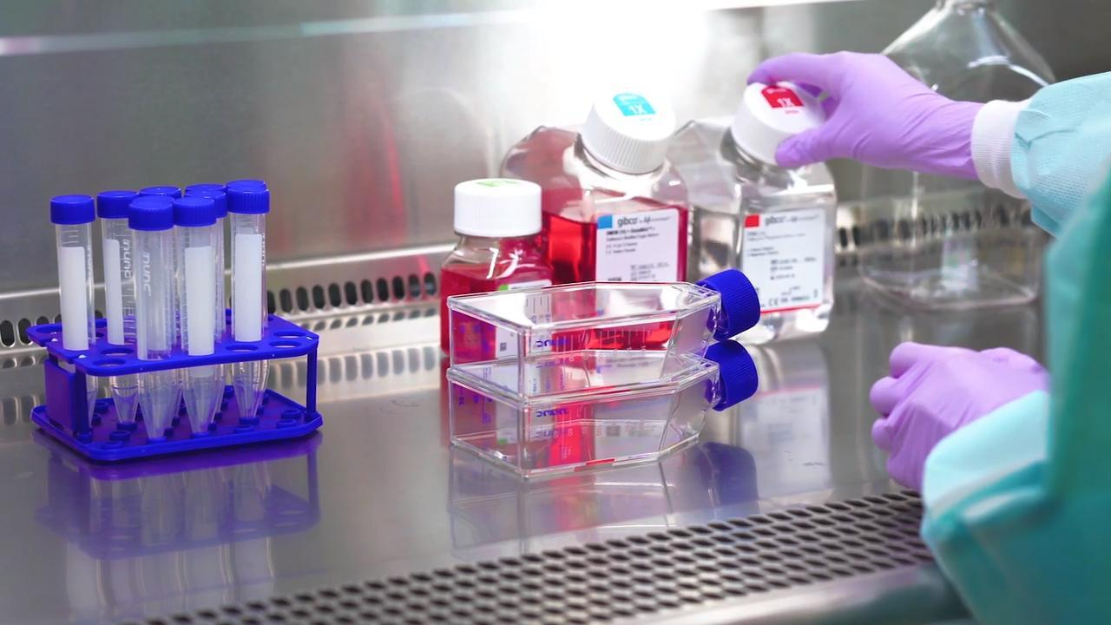
Xcelligence Analizi GLP ve In vivo Testler Özet
Klinik öncesi geliştirme çalışmalarının çoğu, özellikle de güvenlik konularıyla ilgili olanlar, kayıt tutma prosedürleri, veri analizi, cihaz kalibrasyonu ve personel eğitimi gibi hususları kapsayan İyi Laboratuvar Uygulamaları (GLP) olarak bilinen resmi işletim kuralları kapsamında yürütülür.
GLP'nin amacı insan hatasını mümkün olduğunca ortadan kaldırmak ve düzenleyici otoriteye sunulan verilerin güvenilirliğini sağlamak olup laboratuvarların GLP standartlarına uygunluğu düzenli olarak takip edilmektedir.
Klinik öncesi geliştirmenin amacı, yeni bir bileşiğin insanlarda denenmeye hazır olduğunun kabul edilmesinden önce olması gereken tüm parametreleri karşılamaktır. Esas olarak fareler, tavşanlar, sıçanlar ve maymunlar üzerinde yapılır.
Notes:
Bu oturumumuzu özetleyecek olursak:
Klinik öncesi geliştirme çalışmalarının çoğu, özellikle de güvenlik konularıyla ilgili olanlar, kayıt tutma prosedürleri, veri analizi, cihaz kalibrasyonu ve personel eğitimi gibi hususları kapsayan İyi Laboratuvar Uygulamaları (GLP) olarak bilinen resmi işletim kuralları kapsamında yürütülür.
GLP'nin amacı insan hatasını mümkün olduğunca ortadan kaldırmak ve düzenleyici otoriteye sunulan verilerin güvenilirliğini sağlamak olup laboratuvarların GLP standartlarına uygunluğu düzenli olarak takip edilmektedir.
Klinik öncesi geliştirmenin amacı, yeni bir bileşiğin insanlarda denenmeye hazır olduğunun kabul edilmesinden önce olması gereken tüm parametreleri karşılamaktır. Esas olarak fareler, tavşanlar, sıçanlar ve maymunlar üzerinde yapılır.

Slide 30
Ek Kaynaklar
OECD, 1999..GLP. http://www.oecd.org/chemicalsafety/testing/oecdseriesonprinciplesofgoodlaboratorypracticeglpandcompliancemonitoring.htm
ILAC, 2007. G24. https://ilac.org/publications-and-resources/ilac-guidance-series/
WHO, 2009. Handbook: Good Laboratory Practice (GLP). Quality Practices for Regulated Non-clinical Research and Development. 2nd ed. Geneva..
Resmi Gazete, 2010. İyi Laboratuvar Uygulamaları Prensipleri, Test Birimlerinin Uyumlaştırılması, İyi Laboratuvar Uygulamalarının ve Çalışmaların Denetlenmesi Hakkında Yönetmelik. https://www.resmigazete.gov.tr/eskiler/2010/03/20100309-10.htm

Slide 31
Bu doküman
"2022-1-TR01-KA220-VET-000088373 Erasmus Project
A UNIVERSAL STRATEGIC NECESSITY: FROM MOLECULE TO DRUG»
için hazırlanmıştır
""Erasmus+ Programı kapsamında Avrupa Komisyonu tarafından desteklenmektedir.
Ancak burada yer alan görüşlerden Avrupa Komisyonu ve Türkiye Ulusal Ajansı sorumlu tutulamaz."
Notes:
Evrensel bir gereklilik: Molekülden İlaca Projesi
"Erasmus+ Programı kapsamında Avrupa Komisyonu tarafından desteklenmektedir.
Ancak burada yer alan görüşlerden Avrupa Komisyonu ve Türkiye Ulusal Ajansı sorumlu tutulamaz."

Slide 32
Proje Partnerleri

Slide 33
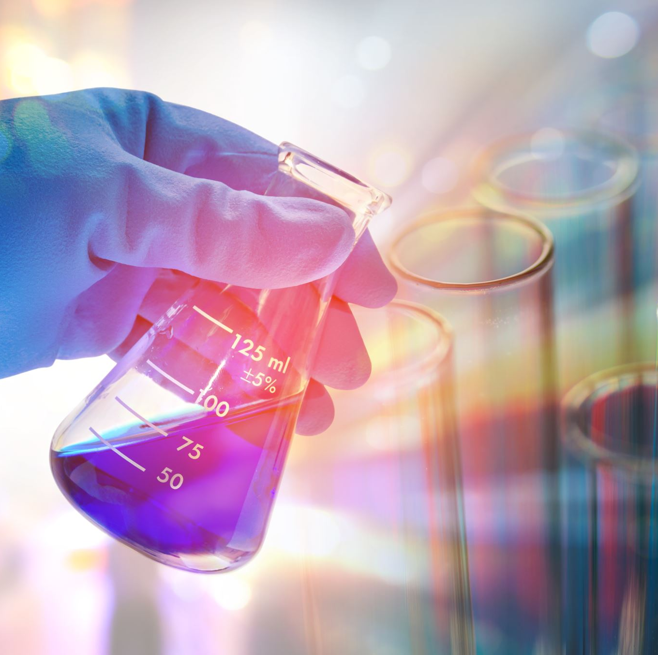
Teşekkürler
Notes:
Projemize desteklerinden ötürü Avrupa Komisyonu’na ve proje ekibinde yer alarak katkıda bulunan tüm üyelerimize ve proje kapsamındaki etkinliklere katılan herkese teşekkür ederiz.

